Slide 1



Sistema Interactivo de Reserva de las Instalaciones Deportivas de la UAM: Un Caso Práctico de DCU
Integrantes: Qian, Zhije | Ibáñez González, Miguel | Palacio Abrego, Rodolfo
Diseño Centrado en el Humano y Experiencia de Usuario
Máster Universitario en Ingeniería Informática

Slide 2
Agenda
01
Estrategia Inicial para el Desarrollo de un Sistema de Reservas
02
Análisis del Sistema Interactivo de Reserva
03
Diseño del Sistema Interactivo de Reserva
04
Evaluación de la usabilidad del Sistema Interactivo de Reserva
05
Aspectos generales de reflexión

Slide 3







Metodología y enfoque propuestos
Evaluación de Usabilidad
Metodología
Pruebas para validar la experiencia y detectar mejoras.
Diseño Centrado en el Usuario (DCU) siguiendo la norma ISO 9241-210.
Análisis de Requerimientos
Prototipado
Identificar necesidades y expectativas de usuarios mediante entrevistas y análisis de tareas.
Creación de prototipos de baja y alta fidelidad para iterar en el diseño.
Diseño
Storyboards y prototipos para representar la interacción del usuario.
Estrategia Inicial para el Desarrollo de un Sistema de Reservas

Slide 4





Objetivos y Justificación del Plan
Objetivos
Justificación
Mejorar la experiencia de usuario en la gestión de reservas.
Permite retroalimentación continua para mejorar el diseño.
Crear un sistema interactivo, eficiente y alineado con las necesidades de estudiantes y personal de la UAM.
Asegura un sistema intuitivo y fácil de usar desde las primeras iteraciones,
Estrategia Inicial para el Desarrollo de un Sistema de Reservas

Slide 5


Principales Actividades y Análisis de Usabilidad
Análisis de Usuarios
Card Sorting
Se realizaron entrevistas, cuestionarios y ejercicios de Card Sorting con cinco usuarios, incluyendo estudiantes y personal académico.
Se identificaron 15 categorías clave:
Frecuencia de uso: Varía de ocasional a frecuente.
Preferencias de interfaz: Desde opciones avanzadas hasta simplicidad.
Uso de dispositivos móviles predominante para reservas.
El resultado guió el diseño de un árbol de navegación optimizado:
Pantalla principal: Búsqueda rápida y gestión de reservas.
Filtros avanzados para actividades según tipo, ubicación y horario.
Análisis del Sistema Interactivo de Reserva

Slide 6

Conclusiones y Mejoras Propuestas
Retroalimentación de usuarios
Mejoras Propuestas
Falta de confirmación visual tras finalizar una reserva.
Rediseñar la pantalla inicial con información esencial y detalles accesibles bajo opciones desplegables.
Dificultad para encontrar detalles de actividades.
Agregar confirmación visual prominente al finalizar reservas.
Pantalla inicial sobrecargada de información
Reducir clics y mejorar el flujo de navegación con indicadores de progreso
Análisis del Sistema Interactivo de Reserva

Slide 7



Proceso de Diseño: Blueprint, Wireframe y Prototipo
BluePrint
Wireframe
Prototipo
Mapa visual que describe cómo se entrega un servicio, desde la perspectiva del cliente y de la empresa.
Esquema que define la estructura y distribución de una interfaz, detallando el contenido y su organización visual.
Versión interactiva de media-alta fidelidad que simula la funcionalidad y comportamiento del producto final.
Diseño del Sistema Interactivo de Reserva

Slide 8
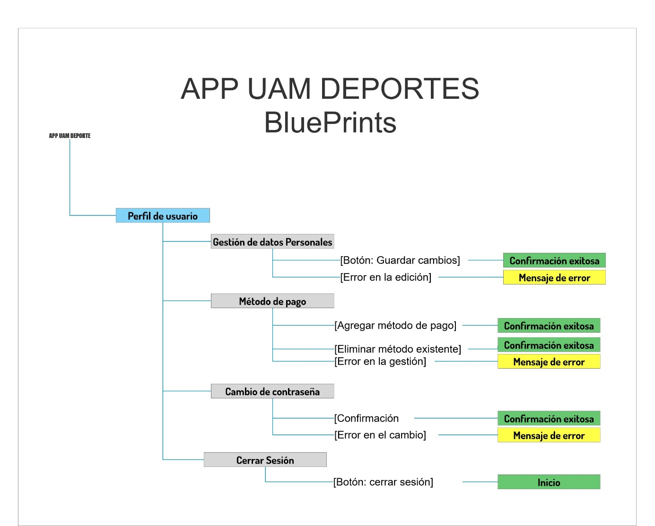

Blueprint
Diseño del Sistema Interactivo de Reserva

Slide 9
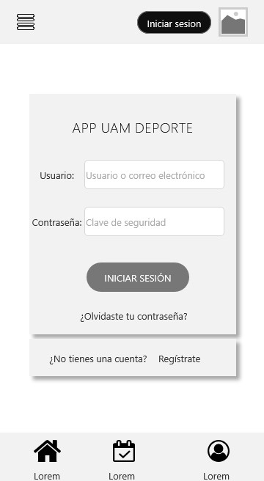
Wireframe
Diseño del Sistema Interactivo de Reserva

Slide 10
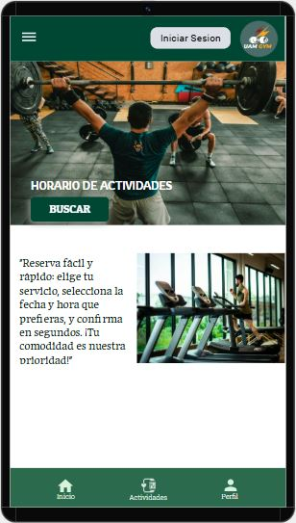

Prototipo
Diseño del Sistema Interactivo de Reserva

Slide 11



Proceso de Evaluación de Usabilidad
03
02
01
Contraste de hipótesis
Ejecución
Planificación
Analizamos los resultados de la evaluación y los comparamos con nuestras hipótesis iniciales.
Implementamos pruebas de usuario con participantes reales para evaluar la usabilidad del sistema.
Se describe el enfoque estratégico para el desarrollo del sistema de reservas.
Evaluación de la usabilidad del Sistema Interactivo de Reserva

Slide 12



Planificación
Métrica
Tarea 1: Búsqueda de instalaciones deportivas disponibles
Tiempo
Tarea 2: Reserva y pago
Número de clic
03
Contents
Tarea 3: Búsqueda por filtrado
Éxito
Evaluación de la usabilidad del Sistema Interactivo de Reserva

Slide 13
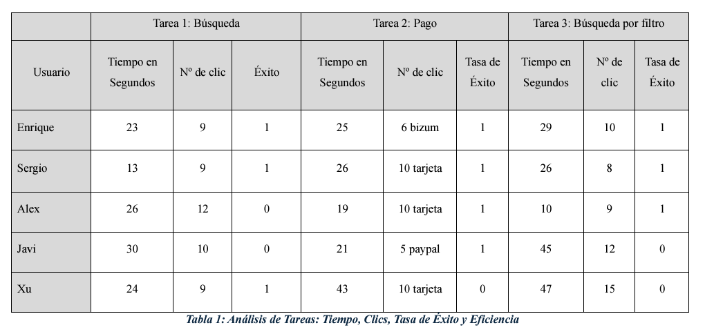
Ejecución
Evaluación de la usabilidad del Sistema Interactivo de Reserva

Slide 14

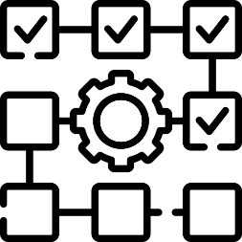


Contraste de hipótesis
Medir la diferencia en realización de las tareas para diferentes perfiles.
Prueba Intrasujeto
Prueba Chi-cuadrado
Prueba Intersujeto
Evaluación de la usabilidad del Sistema Interactivo de Reserva

Slide 15
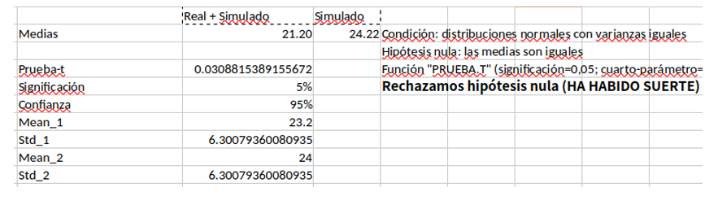
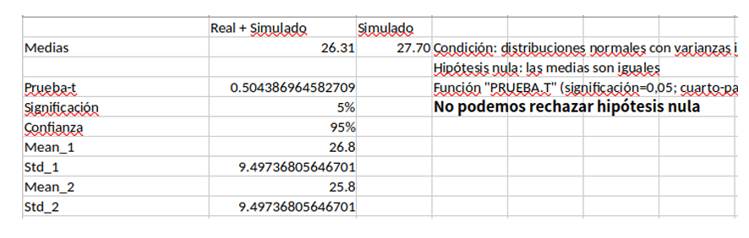
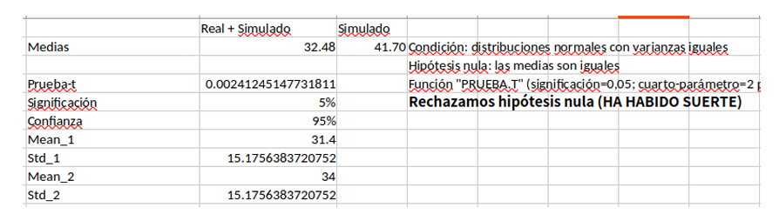
Intersujeto
T1
T2
T3
Evaluación de la usabilidad del Sistema Interactivo de Reserva

Slide 16
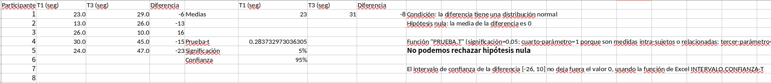
Intrasujeto
Evaluación de la usabilidad del Sistema Interactivo de Reserva

Slide 17
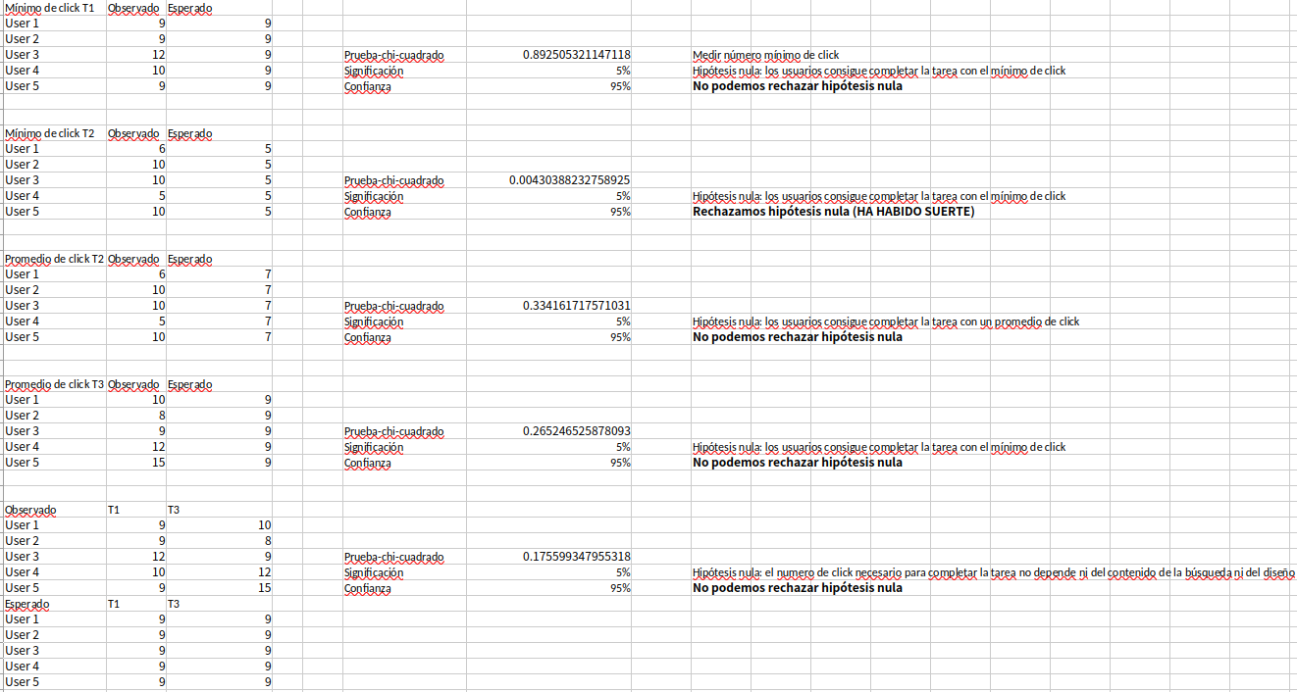
Chi-cuadrado
Evaluación de la usabilidad del Sistema Interactivo de Reserva

Slide 18
Dificultades encontradas
Desentendimiento en la ejecución de las tareas
La distribución de tiempo para la realización de las tareas
Uso de la herramienta Justinmind
Aspectos generales de reflexión

Slide 19
Aspectos mejorables
Planificación de tiempos y una mejor comunicación.
Análisis de usabilidad: mejorar cuestionario y la entrevista.
Validación de información e Interacción: prototipo en papel.
Justinmind: sistema con flujo más completo e interactivo.
Evaluación: definir más métricas y procesos de evaluación, definir cuestionario.
Contraste de hipótesis: tener más datos reales y mejorar las comparaciones.
Aspectos generales de reflexión

Slide 20



Conocimientos adquiridos
Retroalimentación
Uso de herramientas como Justinmind para prototipado.
Visibilidad
Crear diseños interactivos
Consistencia
Importancia de iterar y refinar continuamente los diseños
Aspectos generales de reflexión

Slide 21



Cohesión y trabajo en equipo
Distribuimos responsabilidades de manera equilibrada
Reuniones regulares
Plataforma de gestión para asegurarnos de estar alineados (One Drive)
Aspectos generales de reflexión

Slide 22
¡Muchas Gracias!
Diseño Centrado en el Humano y Experiencia de Usuario
Máster Universitario en Ingeniería Informática

